Slide 1
OpenMP

Slide 2
Why are parallel programs important?
Moore‘s Law -> Every 18 months the transistor density doubles
Higher power demand and more heat output
Even more performance?
Higher frequency => shorter life span of processors
Or simply: Use more processors!
Notes:
C ist Standard und die HW-nähe ist durchaus praktisch und effizient. Sehr explizit. Parallelität verlangt dadurch allerdings einiges, weil keine Abstraktion.
Immer mehr (verschiedene) Aufgaben in einem Automobil => ~80 Steuergeräte in einem Auto und über 1 km CAN-Bus-Kabel!
Im Auto bietet sich außerdem die moderne Multi-Core-Programmierung mit Threads und Scheduling an, weil man eben Multicores und Single-Speicher hat. Viele Aufgaben im Auto können (oder sogar müssen) auf die gleichen Daten zugreifen und unterschiedliche Befehle oder Aufgaben ableiten.

Slide 3
Automotive as a parallelized Application
A vehicle has an increasing amount of software tasks
C/C++ are the standard in low-level programming and especially in cars
The clock rate of processors cannot be increased at will
Notes:
OpenMP macht den Einstieg sehr einfach, weil man letztendlich einfach ein paar Präprozessor- und Compiler-Direktiven einfügt und schon Multi-Core Fähigkeit hat.

Slide 4
Automotive as a parallelized Application
A vehicle has an increasing amount of software tasks
C/C++ are the standard in low-level programming and especially in cars
The clock rate of processors cannot be increased at will
→ Multicore Systems

Slide 5
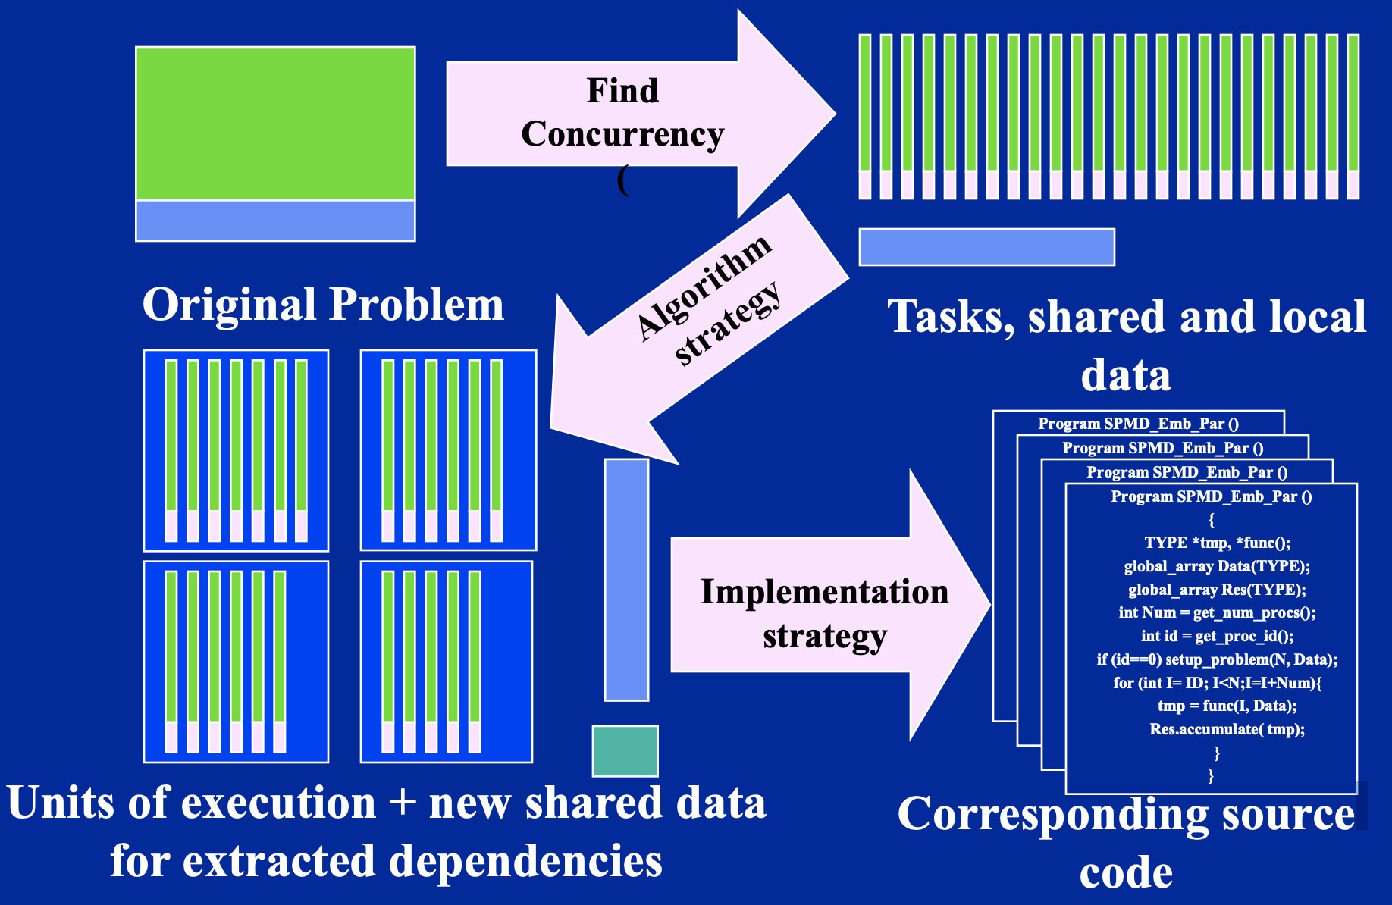

Slide 6
What is OpenMP
Open Specifications for Multiprocessing since 1997
API for Shared-Memory programming in C++, C and Fortran
Broadly supported by hardware manufacturers
Not applicable on systems with distributed memory architectures
No runtime checks regarding the correctness of the directives
Notes:
Standadisierte Programmierschnittstelle für shared memory programmierung in c++,c und fortran (prog sprache ausgelegt für numerische berechnungen) seit 1997
2002: v2.0
2008: v3.0
2013: v4.0
2018: v5.0
Breite Unterstüzung von Herstellern SUN, IBM, Intel, Amd, Compaq
Funktioniert nicht bei systemen mit verteiltem speicher, warum erkennt man später
Keine Überprüfung der genutzen direktiven im hinblick auf die Korrektheit (Deadlocks, Datenabhängigkeiten) => man muss wissen was man macht

Slide 7
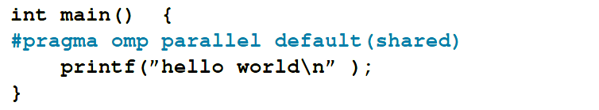
Application
OpenMP relevant Pragmas: #pragma omp
Pragmas are ignored by compilers without OpenMP support
OpenMP directives are associated with the following structural block
Notes:
OpenMp basiert auf direktiven oder auch pragmas
Diese geben Instruktionen an den Compiler, wenn OpenMp unterstützt wird
Dabei definiert man Kontrollstrukturen die die Parallelisierung beschreiben und auch wie die Daten dabei Synchronisiert wrden müssen
Eine OpenMp directive ist immer mit dem darauf folgenden struktur block verbunden ( außer man klammert)

Slide 8
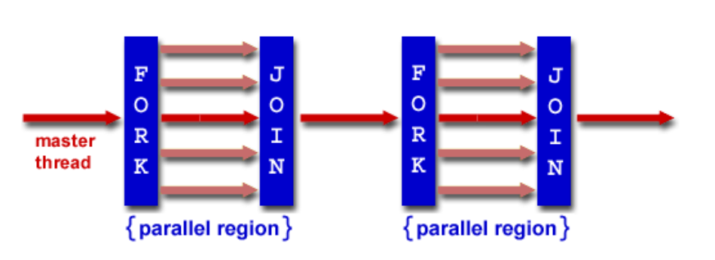
Fork/Join Model
Starts as a single thread (master)
Additional thread are created through regions
Notes:
OpenMP basiert auf dem fork/join Modell
Ein OpenMP-Programm startet als einzelner Thread (master thread). Weitere Threads (Team) werden durch eine parallele Region erzeugt und am Ende der parallelen Region wieder zurückgegeben
Ein Team besteht aus einer festen Anzahl von Threads, die die parallele Region redundant abarbeiten
Am Ende der parallelen Region findet eine Synchronisation aller Threads im Team statt
Nach der parallelen Region führt der master thread den Code (sequentiell) fort

Slide 9
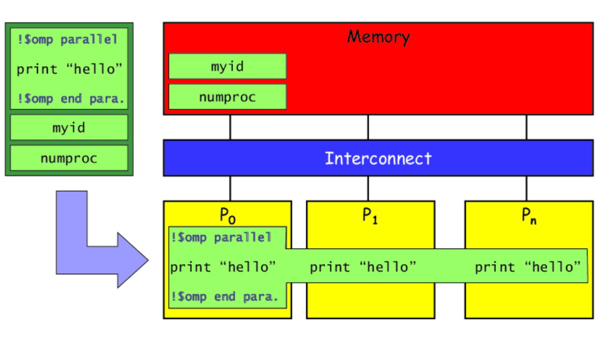
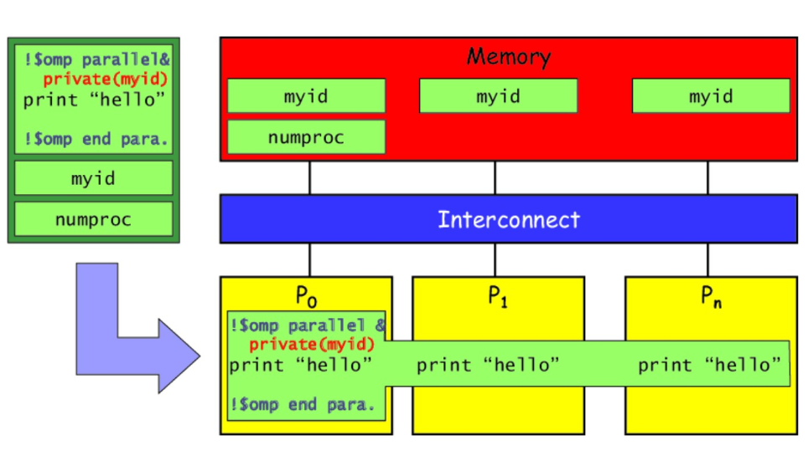
Data environment
Data is divided into sections:
Private Data
Shared Data (default)
Notes:
Gemeinsame Daten:
sind allen Threads bekannt und von diesen zugreifbar
alle Threads, die auf diese Daten zugreifen, greifen auf die selbe Speicherstelle zu
Threads kommunizieren miteinander oder synchronisieren sich über gemeinsame Daten
Private Daten:
jeder Thread legt seine eigene private Kopie an
jeder Thread greift nur auf seine eigene Speicherstelle in seinem Ausführungskontext zu
nicht zugreifbar für andere Threads
existiert nur während der Ausführung einer parallelen Region
Wert beim Eintritt und Austritt in die parallele Region undefiniert

Slide 10
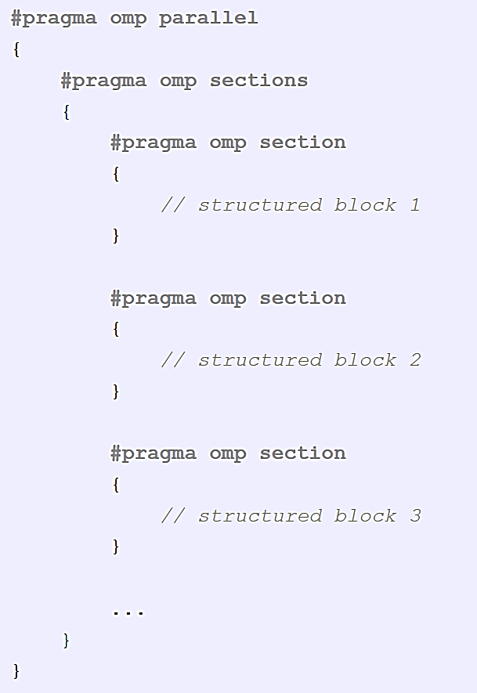
OpenMP - Sections
Distribution of tasks into different threads

Slide 11
OpenMP
Advantages:
Parallelization of serial code via directives
Easy and fast implementation
Code remains clear
Disadvantages:
Specialized Compiler
Only with shared memory architectures
Communication between threads is implicit
Notes:
+erlaubt die Parallelisierung seriellen Codes durch Hinzufügen von Direktiven
+einfach und schnell zu implementieren
+aufblähung des Codes sehr gering (in der Regel 2 – 25%) => relativ sauberer code
-Spezieller Compiler wird benötigt
-kann nur auf Architekturen mit gemeinsamem Speicher verwendet werden
- Kommunikation zwischen Threads werden implizit realisiert (schwer nachzuvollziehen, wann wird kommuniziert und wie, wie viel overhead entsteht durch Kommunikation)

Slide 12
Exercises

Slide 13
Exercises
Startup the Lab Computers
Retrieve our Zip packages and unzip them in a good-to-find location
Startup Visual Studio and Open up the Solution from the unzipped folder
You are good to go
Tip: Helpful Resources & Links are at the end of the description file!
Also: Look through all the provided files, you might find helpful ones ;)

Slide 14
Exercise 1 Parallelization of Addition
 | 1000 | 10000 | 50000 | 200000 | 2000000
Normal | 0 | 0 | 0 | 0 | 0
OpenMP | 260 | 500 | 1210 | 4530 | 33393
Intel I5 8600K @ 4 x 3,6 GHZ

Slide 15
Exercise 1 Parallelization of Addition
Why is there the same performance in the Release configuration?
Are there differences between the results with a Debug and a Release build?
How many resources are occupied by your system during execution?

Slide 16
Exercise 2 Game of Life
Which approach seemed to work best when optimizing?
Which problems may occur while optimizing?
Is the example visually enough?

Slide 17
Exercise 3 Quicksort Parallelization with Sections
 | 1000 | 10000 | 50000 | 100000 | 500000
Normal | 217 | 2692 | 15487 | 33254 | 191251
OpenMP | 435 | 2495 | 13362 | 28526 | 155192
Intel I5 6600K @ 4 x 3,5 GHZ
Why is the parallelized version only as fast as the normal quicksort?

Slide 18
Comparisons and other Benchmarks

Slide 19
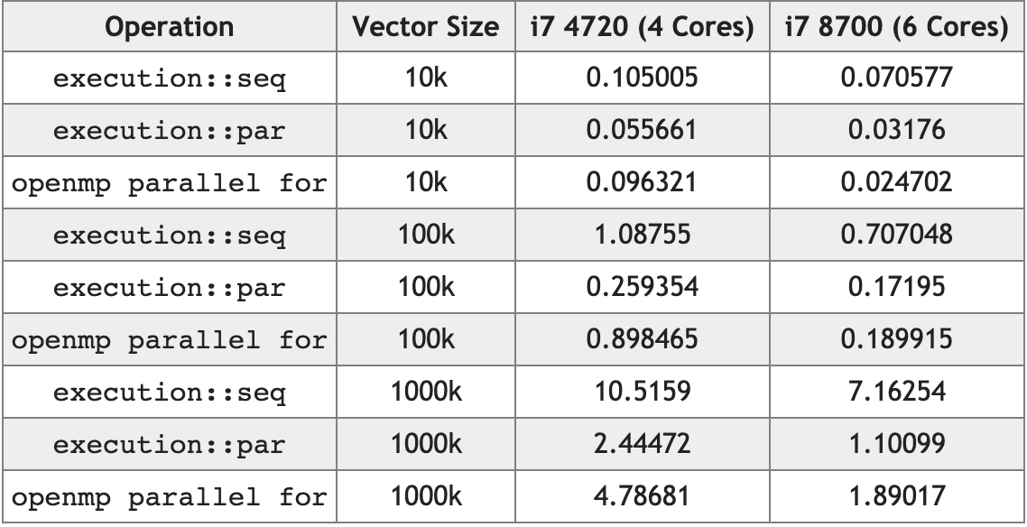
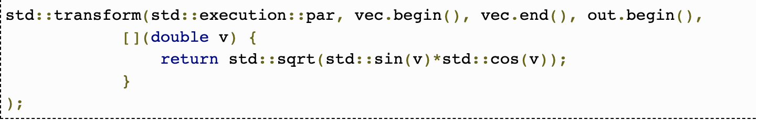
How does C++17 perform in comparison to OpenMP?
https://www.bfilipek.com/2018/11/parallel-alg-perf.html

Slide 20
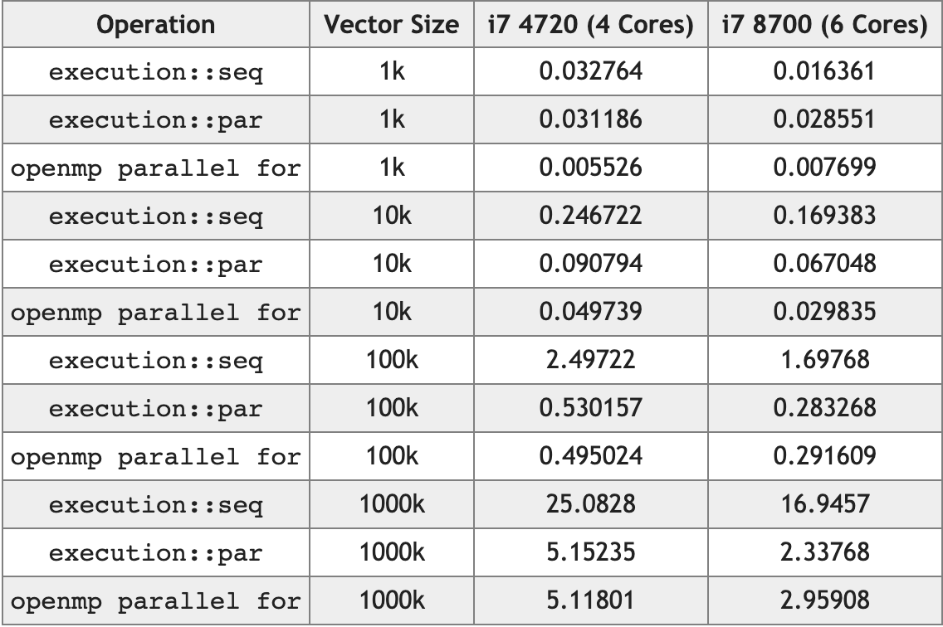
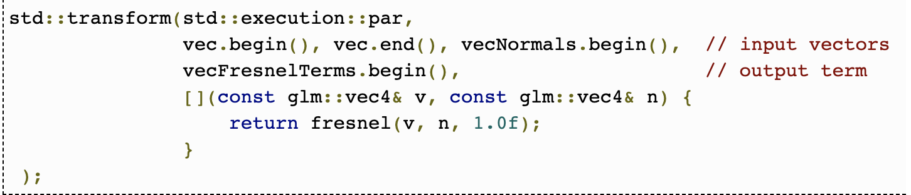
How does C++17 perform in comparison to OpenMP?
https://www.bfilipek.com/2018/11/parallel-alg-perf.html
Notes:
Let’s compute Fresnel equations that describe reflection and refraction of light at uniform planar interfaces. It’s a popular technique for generating realistic lightning in 3D games.

Slide 21
Thank you

